Slide 1
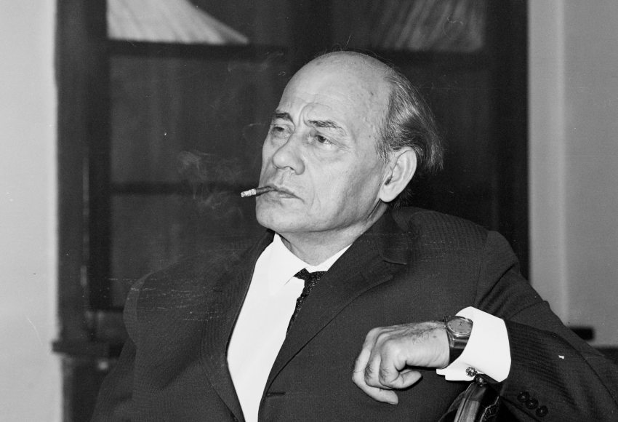
„Nem gondolnám, hogy olyan csoda volna leverni másokat.”
Tamási Áron
Tamási Áron színpadi műveinek a sorsa

Slide 2
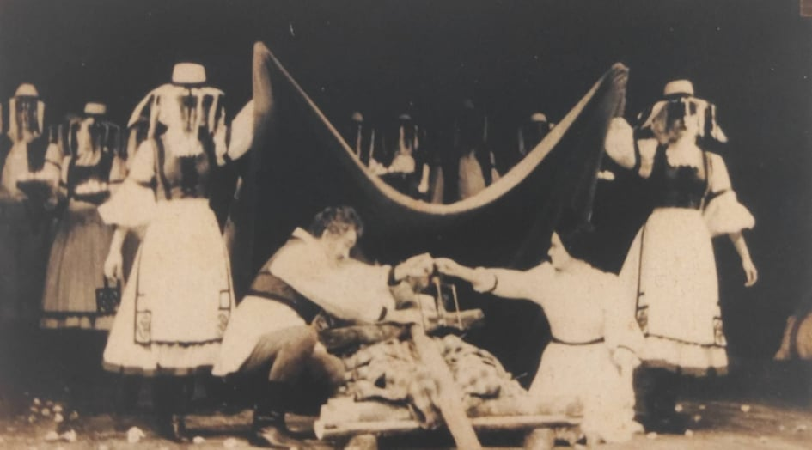
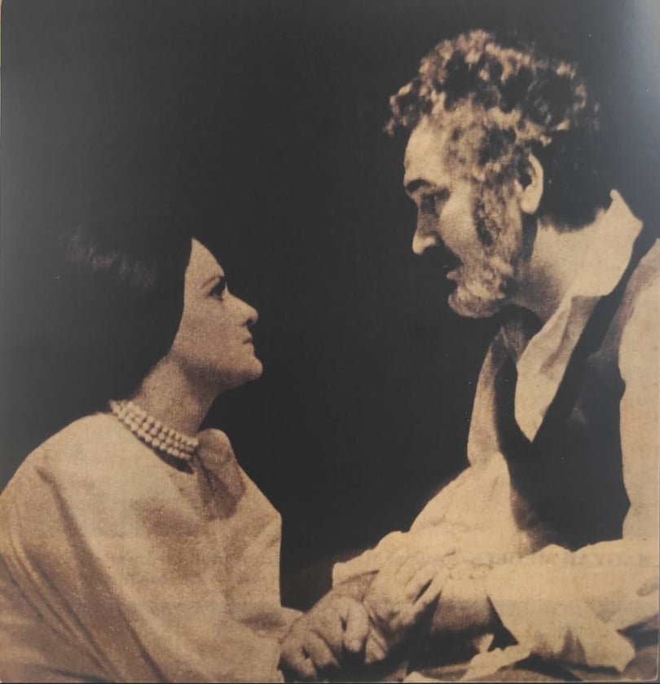
A ősiség himnikus drámája, avagy az Ősvigasztalás
Tamási ezen műve az Amerikában való tartózkodása alatt született 1924-ben, és ez volt az első komoly próbálkozása a dráma világában.
A Kolozsvári Nemzeti Színház pályázatára küldte haza, ahol dicséretben részesítették.
A színmű kézirata elkallódott és csak évtizedekkel később került elő.
1976 március 2 – Pécsi Nemzeti színház
Tamási az ősi hitvilágból merítette az alap ötletet, és fonta össze egy XX. századi bűnügyi történettel – A darab az életbe vetett hitről, az újrakezdés reményeiről szól, Csorja Ambrus különös végakaratával kezdődik, és hű fivérével aki teljesíti azt. Igazságtalanság, szerelem, és mind ezek egyvelege jelenik meg a darabban, amit csaknem ötven évvel a megírása után Sík Ferenc alkalmazott színpadra a Pécsi Nemzeti Színházban.
Vári Éva és Pákozdy János

Slide 3
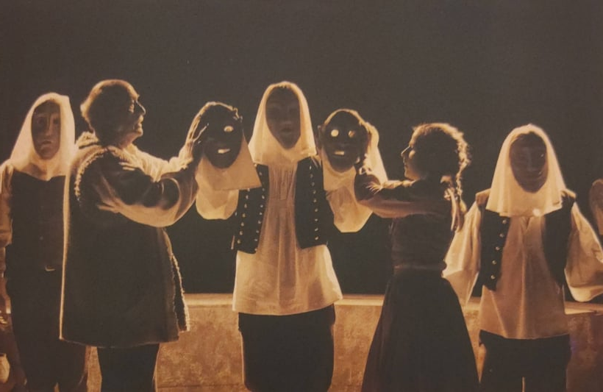
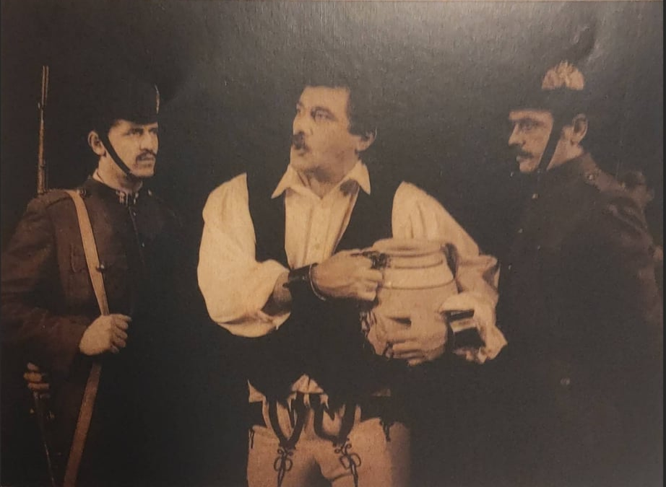
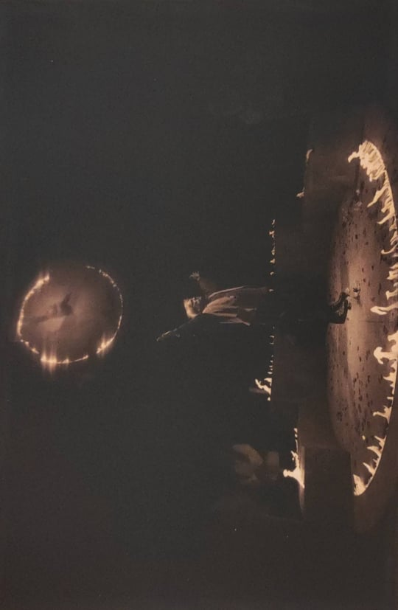
1982. február 6.
Nagyváradi Állami Színház
2017. szeptember 8.
Békéscsabai Jókai Színház

Slide 4
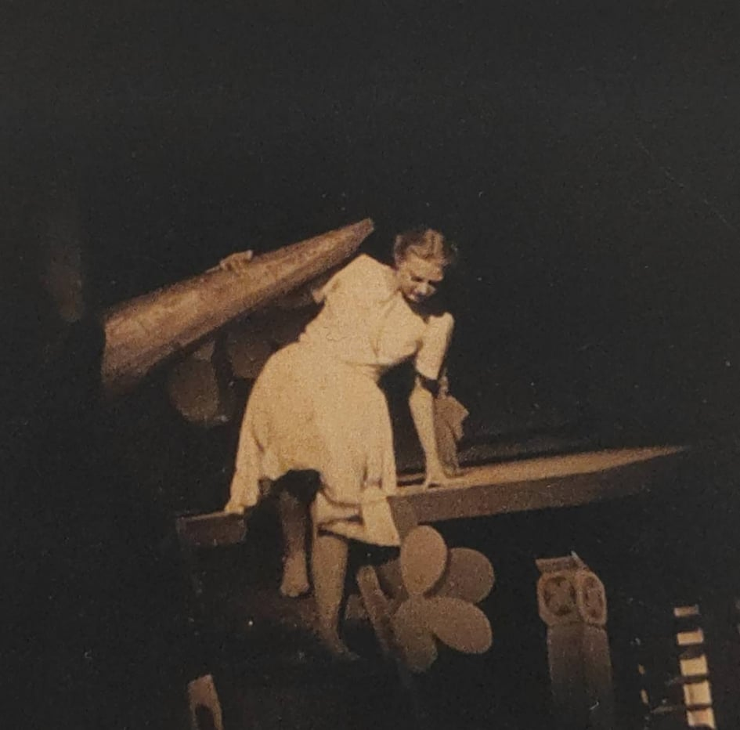
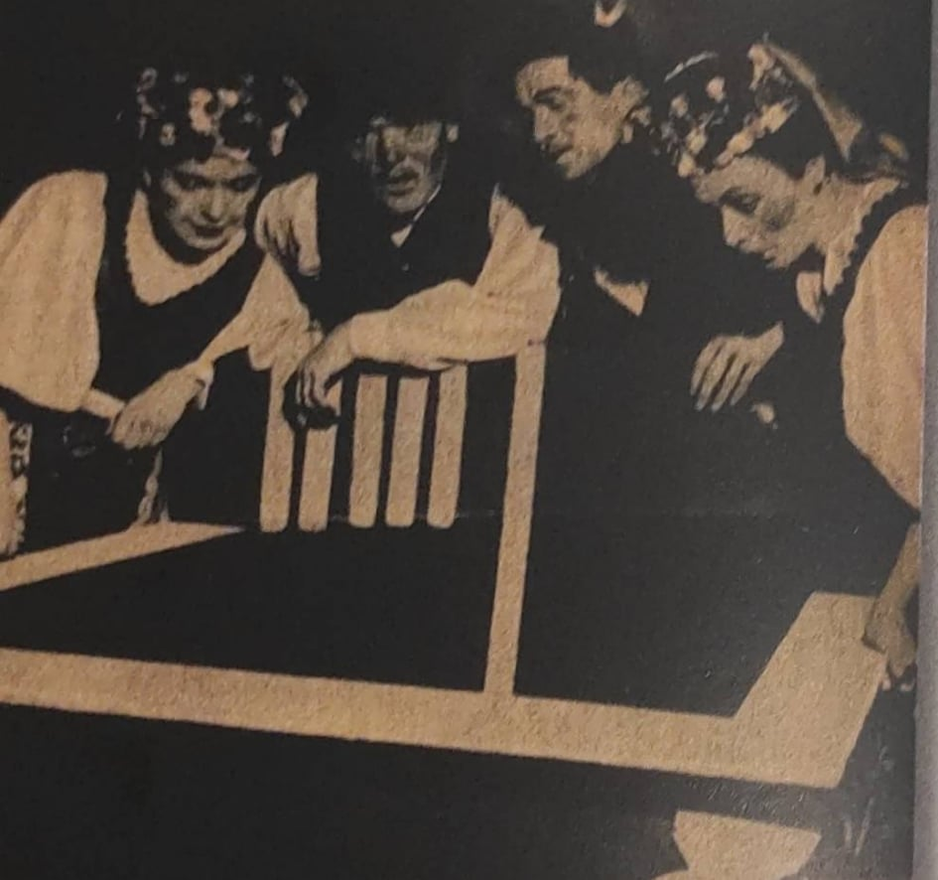
A fenyő illatú színmű, avagy az Énekes madár
1934-ben íródott, majd az év októberében már el is hangzott a pesti rádióban Csanády György rendezésében.
Először 1935-ben a Márkus László vezette Új Thália Társaság mutatta be a Royal Színházban.
A Nemzeti színház 1939. november 16-án tűzte műsorra Pünkösti Andor rendezésében, ahol a megfelelő hangulat megteremtéséért fenyő illatú levegőt fújtak a nézőtérre.
A mű előfutáraként szolgált az orosz Kék madár című alkotás.
1939. szeptember 16. – Budapest, Nemzeti Színház
A mese és a dráma tulajdonságait tükrözi.
Egy történet az igaz, tiszta szerelemről, a gonoszságról és az igazság végső győzedelmeskedéséről.
1935. november 17. – Royal Színház

Slide 5
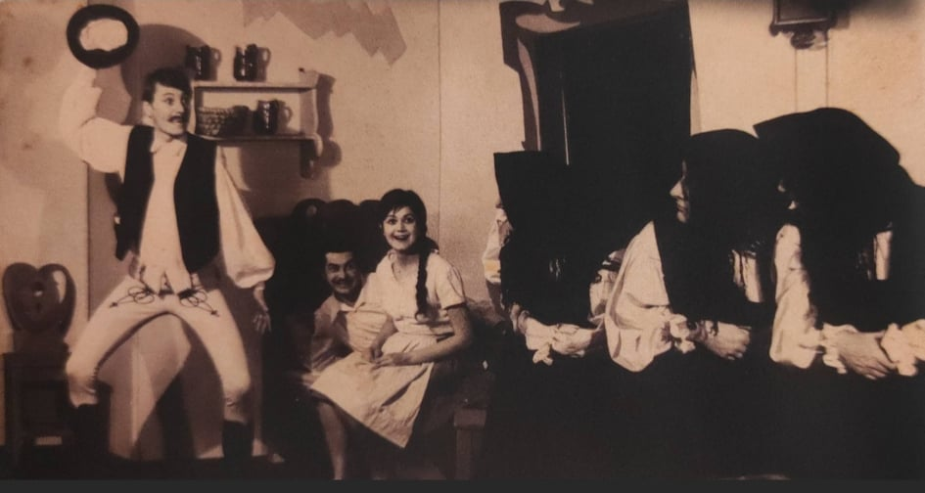
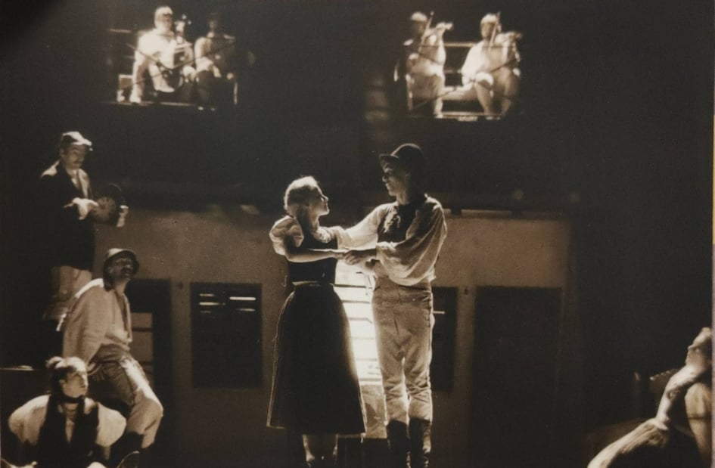
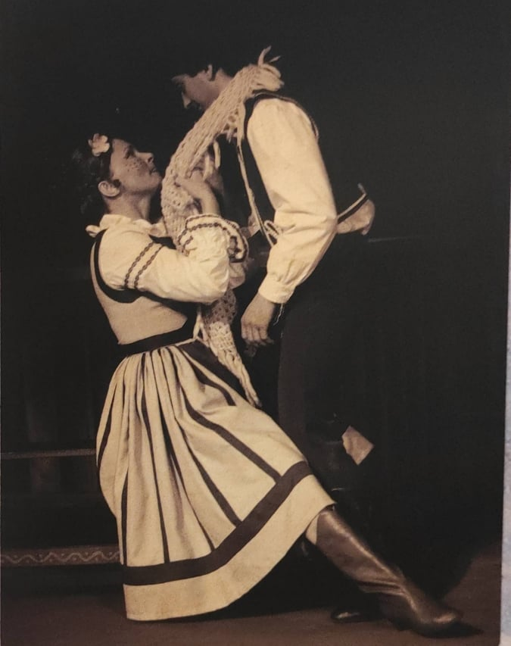
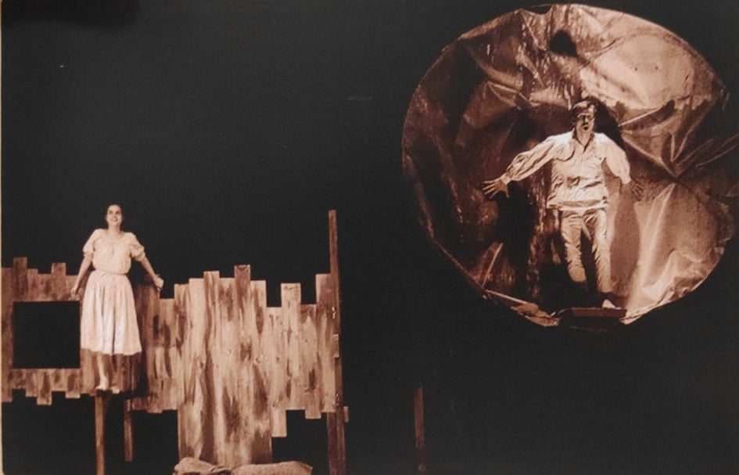
1968. május 4.
Sepsiszentgyörgyi Állami Magyar Színház
1987. április 17.
Budapest, Nemzeti Színház
1979. április 23.
Veszprémi Petőfi Színház
2020. augusztus 21.
Gödöllő, Művészetek Háza

Slide 6
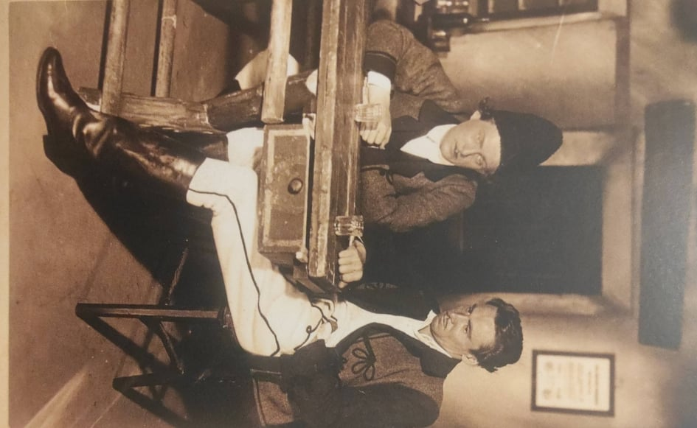
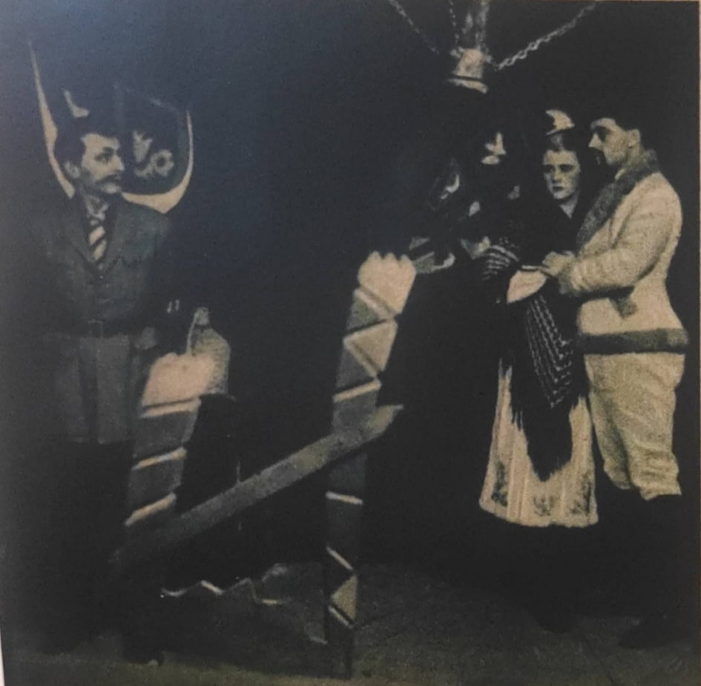
A győztes alkotás, avagy a Tündöklő Jeromos
Az Erdélyi Szépmíves Céh és a Kolozsvári Magyar Színház 1936-ban meghirdetett dráma pályázatán a 83 mű közül egyedül ezt az alkotást díjazták.
Egy korai novellájából az Ördögváltozás Csíkban-ból inspirálódott.
Szinte azonnal színpadra kerül és a közönség a szívébe zárja, viszont a kritikusok kevésbé.
1939. április 22. – Budapest, Nemzeti Színház
A magyarországi bemutató Németh Antal rendezésében 1939. április 22-én a budapesti Nemzeti Színházban volt.
A történet egy erdélyi faluban játszódik, Adventi időszakban, majd egy fekete felhő leszáll a falura feldúlva a nyájakat, és az emberek lelkét. Játékos humor, mély komolyság és emberi jóság keveredik benne.
1936. november 6. – Kolozsvári Nemzeti Színház Ősbemutató

Slide 7
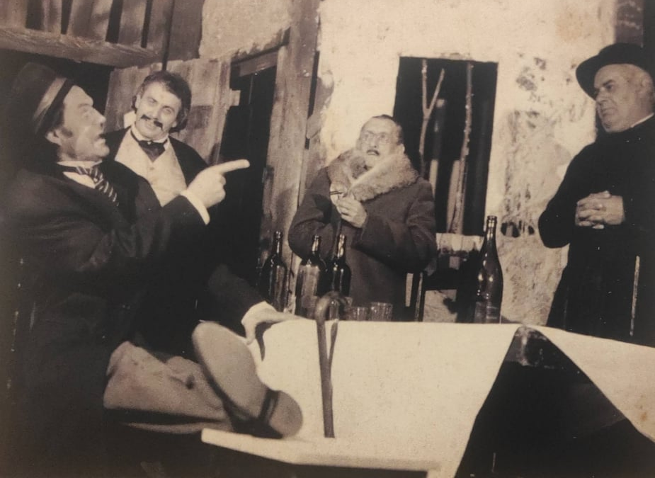
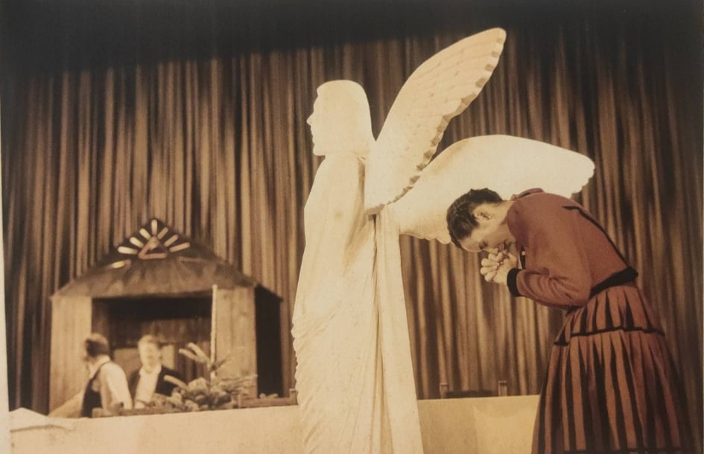
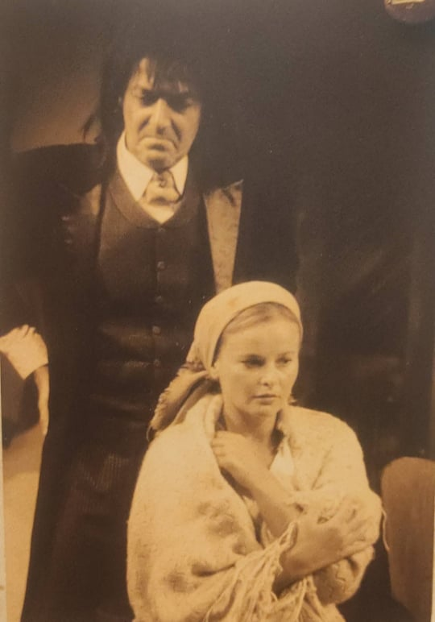
1975. október 14.
Sepsiszentgyörgyi Állami Magyar Színház
2018. december 5.
Marosvásárhelyi Nemzeti Színház
1994. október 1.
Budapest, Nemzeti Színház

Slide 8
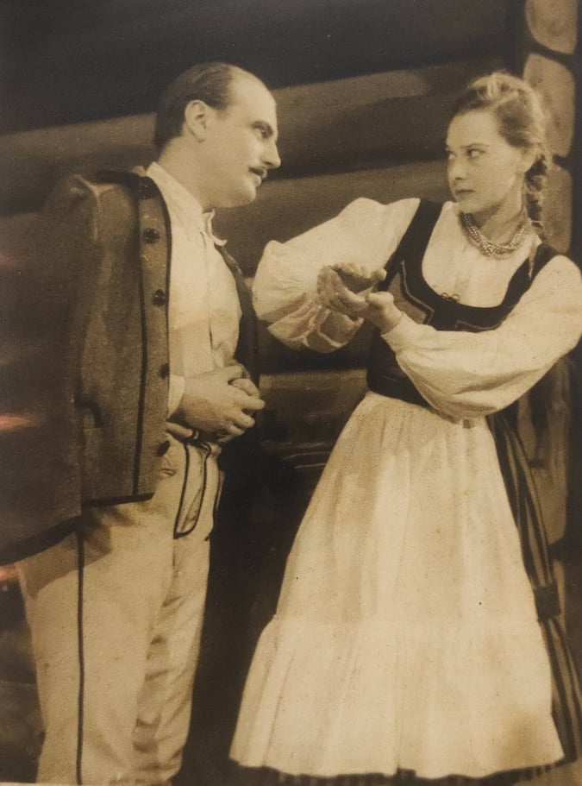
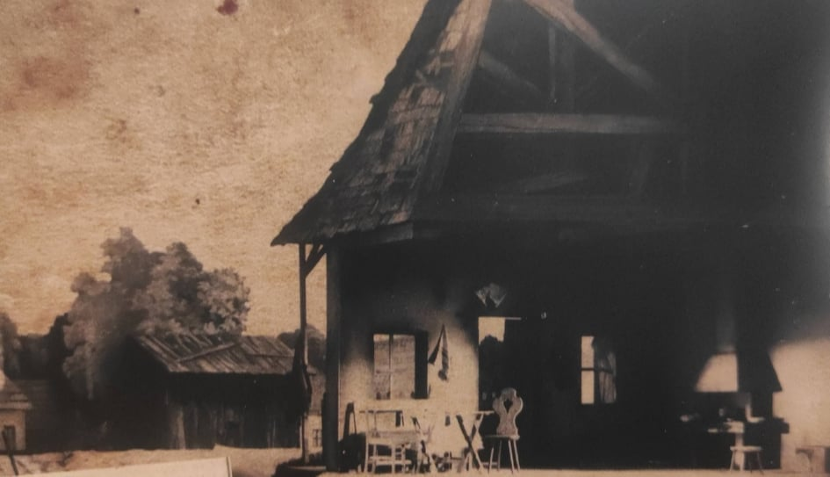
A tökéletes remek, avagy a Vitéz lélek
1940 őszén fejezte a darab írását, és amint letette a tollat, a Nemzeti színházban Pünkösti Andor vezetésével el is kezdődtek a próbák.
A Himnusz egy szamárral című novellájából merítette az ötletet.
A magyar néplélek igazi drámája.
Az ősbemutatóra a budapesti Nemzeti Színházban 1941. január 25-én Pünkösdi Andor rendezésében került sor.
Műfaji megjelölése „komoly játék”.
Szeleczky Zita és Apáthy Imre
„Tamási, a történet minden misztikuma, szürreális mozzanatai ellenére is valójában életszerű, jól nyomon követhető mesét vázol fel a Vitéz lélekről szólva. Az elbeszélés hangsúlya a változásra, a cselekvési ambícióra, az újrakezdés szándékára, szükségességére helyeződik, az érvek erősen emlékeztetnek az új erdélyi politikai helyzet megkívánta, az író által követendőnek tartott közösségi magatartás jellemzőire.”
1941. január 25. – Budapest, Nemzeti Színház

Slide 9
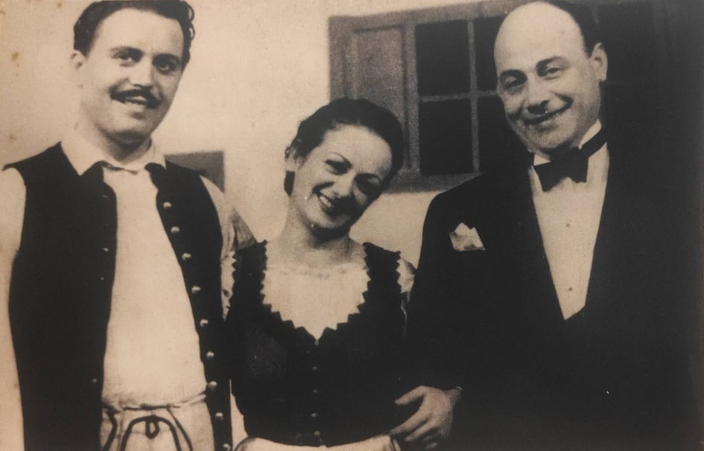
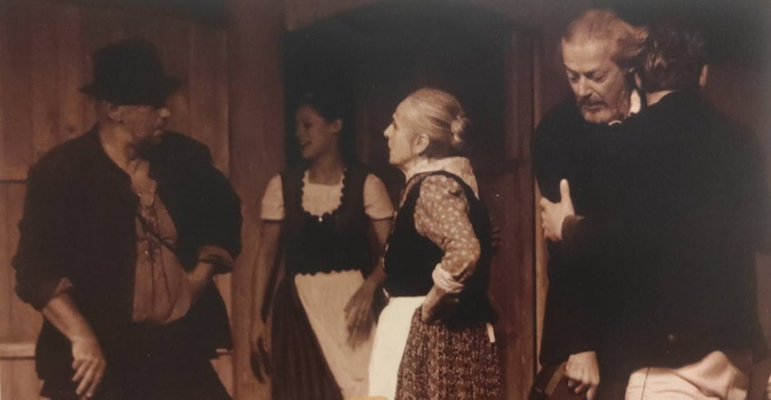
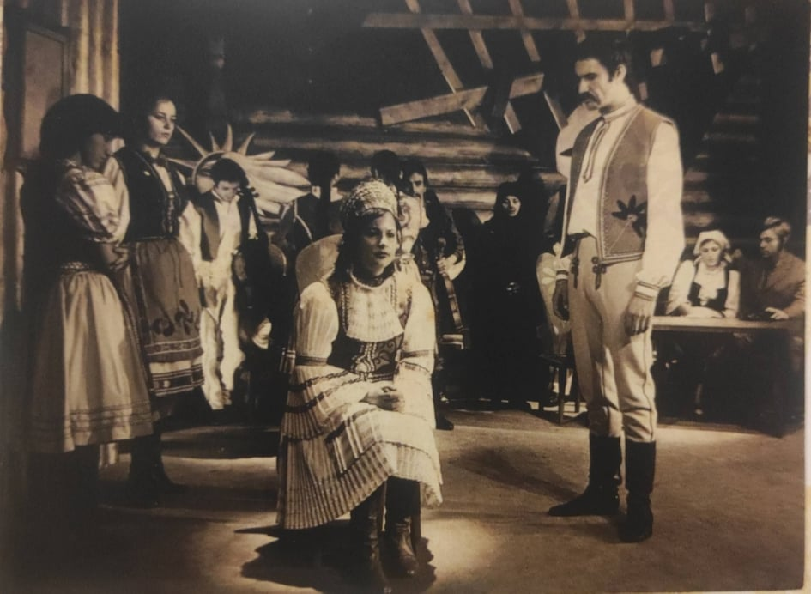
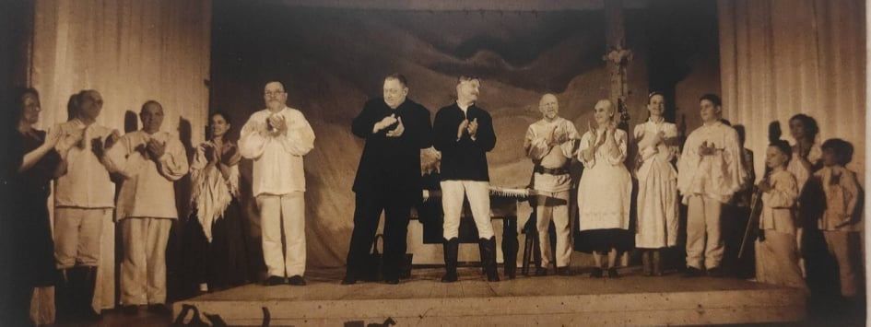
1941. március 21.
Kolozsvári Nemzeti Színház
2005. július 25.
Gyulai Várszínház
1974. október 17.
Kassa, Thália Színház
2017.
A Vitéz lélek Farkaslakán

Slide 10
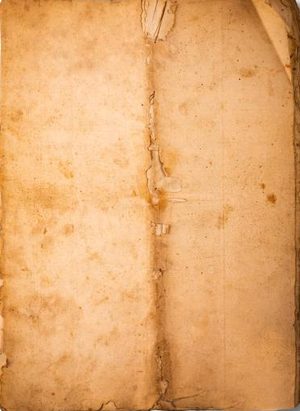
„Tamási harmadik darabja, a tavaly bemutatott Vitéz lélek, igazán szép sikert aratott. Ezúttal megértőnek bizonyult a sajtó nagyobbik része és a közönség is. Pedig a darab alapjában véve akusztikailag nem túl szerencsés körülmények között került színre. Ennyire bensőséges, a lélek rejtett szépségeit, halk rezzenéseit megmutató finom, költői játék a Nemzeti Színház hibás akusztikájú nézőterén, kivált pedig a Városi Színház gyilkos, hangnyelő hombárjában csak részben fejthette ki hatását. Mégis, még így is megérezték, hogy itt a népi színjáték szükségképp elérkezett a lélek síkjaira. Pedig mekkora földet kellett bejárnia a népszínművek matricabirodalmán, a sablonok honán, a naturalizmus és realizmus sok sarán és piszkán át, amíg eljutott idáig! Mennyi szépség, mennyi emberi igazság, mennyi lélek árad itt Tamási bőségszarujából!„
Németh Antal

Slide 11
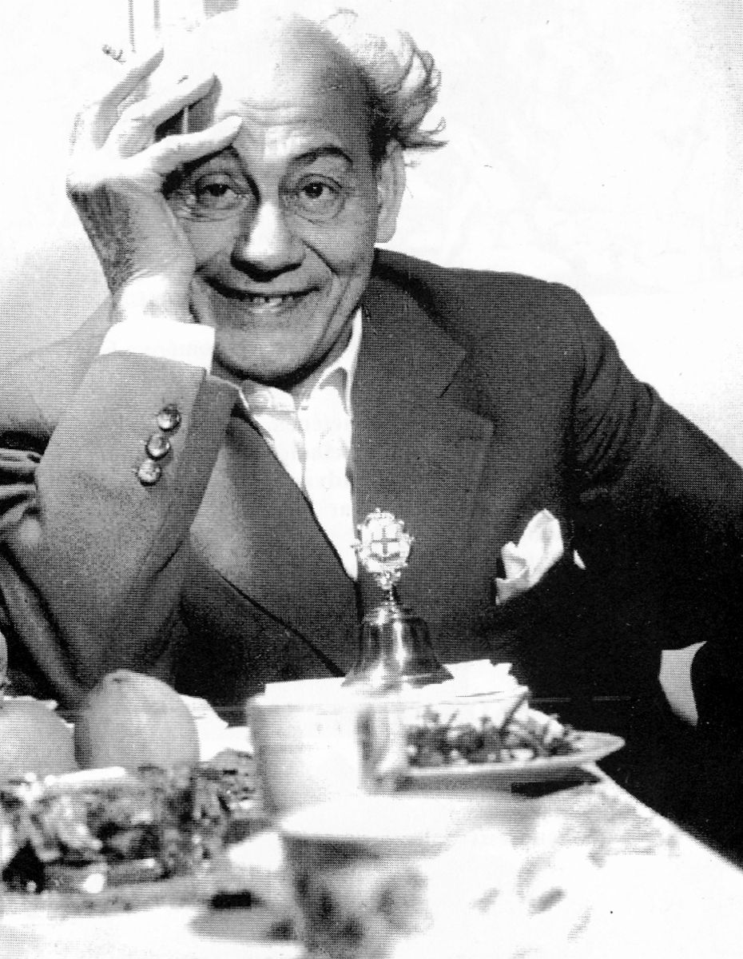
Köszönjük a figyelmet!
A Pataki Teátristák csapatának tagjai: Fejér Abigél
Gecse Lilla
Szabó Lea
Viszlai Anna
Notes:
Források: A. Szabó Magda: Tamási Áron (2021)
Port.hu
a Nemzeti Színház oldala

